Slide 1
COMP9820 Week 2

Slide 2
本节班课内容
Outline
Agile Software Development Practices
敏捷软件开发实践
Agile Manifesto, and Principles
敏捷宣言（4 条价值观）和 12 条原则
Scrum; Team Roles, Events, Artefacts, Planning, Estimation & Monitoring
Scrum：角色、事件、产物、计划、估算与进度跟踪（本周重点，也是你们项目要照着做的流程）
Agile Development (Software Requirements)
敏捷开发中的需求：怎么写需求
User Stories
用户故事：写需求的标准格式，Proposal / GitLab Issue 都要用
Revisit – Git Team practices
回顾：Git / GitLab 团队协作
Q & A

Slide 3
Agile Software Development – Values & Principles
敏捷软件开发：价值观与原则
先搞清"敏捷"到底提倡什么，再学 Scrum 这套具体做法；Proposal 和评分都可能考察 Manifesto 的 4 条
讲师：敏捷 2001 年提出，2010 年后的创业潮（小团队、快速迭代）才真正流行；它的前提是组里每个人都能独当一面，否则很难推进

Slide 4
Agile Manifesto – Agile Values
敏捷宣言：4 条价值观
“We are uncovering better ways of developing software by doing it and helping others do it. Through this work we have come to value:”
2001 年 17 位软件大牛写的宣言：我们在实践中总结出更好的开发方式，并看重下面 4 点
Individuals and interactions over processes and tools
人和沟通 > 流程和工具：工具是辅助，团队沟通才是关键
Working software over comprehensive documentation
能跑的软件 > 大而全的文档：先做出能用的东西
Customer collaboration over contract negotiation
和客户合作 > 合同谈判：边做边和客户确认，而不是签完合同就不联系
Responding to change over following a plan
响应变化 > 死守计划：需求变了就调整
The items on the left are more valued than those at the right
注意：右边的东西也有价值，只是左边更重要——不是说不要文档、不要计划
Agile Manifesto: http://agilemanifesto.org/
原文链接；"© 2001, the above authors" 表示可整体转载

Slide 5
Agile Principles (1)
敏捷 12 原则（1–4）：围绕"客户"和"交付"
1. Our highest priority is to satisfy the customer through early and continuous delivery of valuable software
最高优先级：尽早、持续地交付有价值的软件让客户满意——每个 Sprint 都要有能演示的东西
2. Welcome changing requirements, even late in development. Agile processes harness change for the customer’s competitive advantage
欢迎需求变更，哪怕很晚才提出——变化是帮客户抢先机的机会，不是麻烦
3. Deliver working software frequently, from a couple of weeks to a couple of months, with a preference to the shorter timescale
频繁交付可运行的软件，几周到几个月一次，越短越好——这就是 Sprint 为什么只有 2–4 周
4. Business people and developers must work together daily throughout the project
业务方和开发者要天天一起工作——对你们来说就是常和 client / tutor 沟通
Agile Alliance: http://www.agilealliance.org
12 条原则的出处

Slide 6
Agile Principles (2)
敏捷 12 原则（5–8）：围绕"人"和"节奏"
5. Build projects around motivated individuals. Give them the environment and support they need, and trust them to get the job done
围绕有干劲的人组建项目，给他们环境和支持，然后信任他们能完成
6. The most efficient and effective method of conveying information to and within a development team is face-to-face conversation
传递信息最高效的方式是面对面交流——所以 Scrum 要开站会，而不是只发消息
7. Working software is the primary measure of progress
衡量进度的首要标准是"软件能跑"，而不是写了多少文档或代码行数
8. Agile processes promote sustainable development. The sponsors, developers, and users should be able to maintain a constant pace indefinitely
可持续的开发：保持稳定节奏，不要靠通宵赶工——Sprint 长度固定就是为了这个
Agile Alliance: http://www.agilealliance.org

Slide 7
Agile Principles (3)
敏捷 12 原则（9–12）：围绕"质量"和"团队自我改进"
9. Continuous attention to technical excellence and good design enhances agility
持续关注技术卓越和好的设计——代码质量好，改起来才快，才"敏捷"得起来
10. Simplicity – the art of maximizing the amount of work not done is essential
简单至上：尽量"不做"不必要的工作——别一上来就堆功能
11. The best architectures, requirements, and designs emerge from self-organizing teams
最好的架构、需求和设计来自自组织团队——本课程：Sprint 1 给你们脚手架（scaffolding），Sprint 2 起由团队自己定义需求、自己主导；建议 Sprint 2 模仿 Sprint 1 的做法，每人提 1–2 个需求，别加太多，务必跑起来
12. At regular intervals, the team reflects on how to become more effective, then tunes and adjusts its behavior accordingly
定期反思如何更高效，并据此调整——这就是 Sprint Retrospective（回顾会）的来源
Agile Alliance: http://www.agilealliance.org

Slide 8
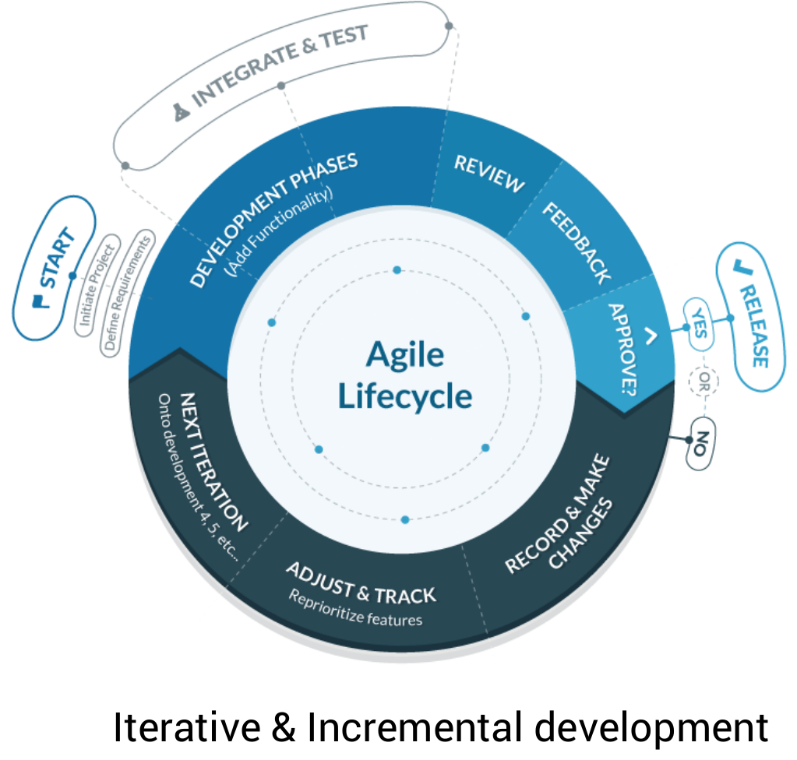
Agile Software Development Model
敏捷开发模型：迭代 + 增量
Iterative & Incremental development
迭代（Iterative）：一轮一轮循环做；增量（Incremental）：每轮都给产品多加一点能用的功能
Start → Development phases → Review → Feedback → Approve? → Release
一轮流程：开始 → 开发 → 评审 → 收反馈 → 通过就发布，不通过就记录并修改
Next iteration: Adjust & Track, reprioritize features
下一轮之前重新排优先级，跟踪进度——需求可以在每轮之间调整
讲师经验：每次改动要小——一个 task 改动约 5 个文件，多了继续拆；一个 Sprint 约 20–30 个小任务；改动小，SM review 代码时才看得懂
https://blog.capterra.com/agile-vs-waterfall/
图片来源

Slide 9
Scrum Software Development
Scrum：最常用的一套敏捷"打法"
An agile method for managing software development focused on delivering products of the highest value
Scrum 是一种敏捷方法：专注于交付"价值最高"的产品——例：Word 海量功能多数人没用过，先做写/改/存；WhatsApp 先只做即时消息，视频通话是主流化之后才加。它不规定技术细节，只规定角色、事件和产物
Teams and roles
团队与角色
Product Owner
产品负责人：决定做什么、先做什么
Scrum Master
Scrum 教练：保证团队按 Scrum 来
Dev Team
开发团队：真正把功能做出来
Events
事件（会议 / 活动）
Sprint
一轮迭代，2–4 周
Sprint Planning
冲刺计划会
Daily Scrum
每日站会
Sprint Review
冲刺评审会（演示）
Retrospective
冲刺回顾会（反思）
Artefacts
产物
Product Backlog
产品待办列表：所有需求
Sprint Backlog
冲刺待办列表：本轮要做的
Increment
增量：本轮做完的可用功能
Project & Sprint estimation
项目 / 冲刺估算
Rules govern the relationships between roles, events and artifacts — all the above components are essential for Scrum success
规则把角色、事件、产物串起来；三者缺一不可——项目里不能只开站会不写 Backlog

Slide 10
The Scrum Team
Scrum 团队：三种角色
你们组也要定 PO 和 SM——谁负责和 client 谈需求、谁负责盯流程
Scrum 里没有"项目经理 / team lead"。讲师：capstone 曾有同学结课时邮件自称 Project Manager——面试这么说对方立刻知道不是 Scrum；评分看的就是你是否正确理解并应用这三种角色
三种角色里 PO 和 SM 最重要，一定要负起责来；但 PO / SM 也要上课也很忙，所以每个人都要多盯 Issue 和流程、相互督促——敏捷项目的成败依赖每一个人

Slide 11
Scrum Team – The Product Owner
产品负责人（PO）
Product Owner (PO) maximize the value of the product and the work
PO 的目标：让产品和团队的工作产生最大价值
Talks to customer/clients, understand requirements and its priorities
和客户沟通，弄清需求以及哪个更重要
Managing the Product Backlog (only person)
唯一负责管理 Product Backlog 的人
Can assign it to the development team, but still accountable
可以让开发团队帮忙维护，但责任还是 PO 的——光靠 PO 一个人往往不够，同学们要帮忙维护
Managing the product backlog:
具体做四件事：
Record product backlog items and order it
记录每一条需求，并排好顺序
Optimize the value of the work the development team performs
让团队做的事尽量都有价值
Ensure transparency and clarity of the product backlog
Backlog 对所有人透明、清楚——开发、测试、上线部署、CI/CD 所有任务都列上
Ensure the development team understands product backlog
确保开发团队理解每一条需求

Slide 12
Scrum Team – The Development Team
开发团队
Self-organizing: turns Product Backlog into increments of potentially releasable functionality
自组织：自己决定怎么把 Backlog 里的需求变成"可发布的功能增量"
Two-pizza team (4-9 members)
"两个披萨能喂饱"的规模：4–9 人（你们 6 人一组，和 capstone 一样；人越多互动越复杂，太少又做不出东西）
Cross-functional: skills mix necessary to create a product
跨职能：前端、后端、测试、设计等技能都齐
Whole team is accountable (often no sub-teams)
整个团队共同负责，通常不再分小组——每个人都要参与、尽量接 task；有一个人不干活，整个团队质量大打折扣：他在 Backlog 里占着人头，不做就只能别人补
Less emphasis on titles for Dev team members
不强调头衔——没有"架构师""高级工程师"之分，都是 Developer

Slide 13
Scrum Team – The Scrum Master
Scrum Master（SM）
Scrum Master (SM) Keeps the team focused on using Scrum properly
SM 的职责：让团队正确地使用 Scrum——不是经理，是教练/服务者
Everyone understands Scrum rules and values (coaching)
辅导大家理解 Scrum 的规则和价值观
Remove roadblocks
清除障碍：谁被卡住了（环境、权限、依赖）就帮忙解决
Helps those outside the Scrum team which of their interactions with the Scrum team are/aren’t helpful
帮团队外的人（客户、老师）知道怎样和团队打交道是有帮助的
Maximize the value created by the Scrum team through changing team interactions
通过改善团队互动方式来提高团队产出——比如站会没人说话就改形式

Slide 14
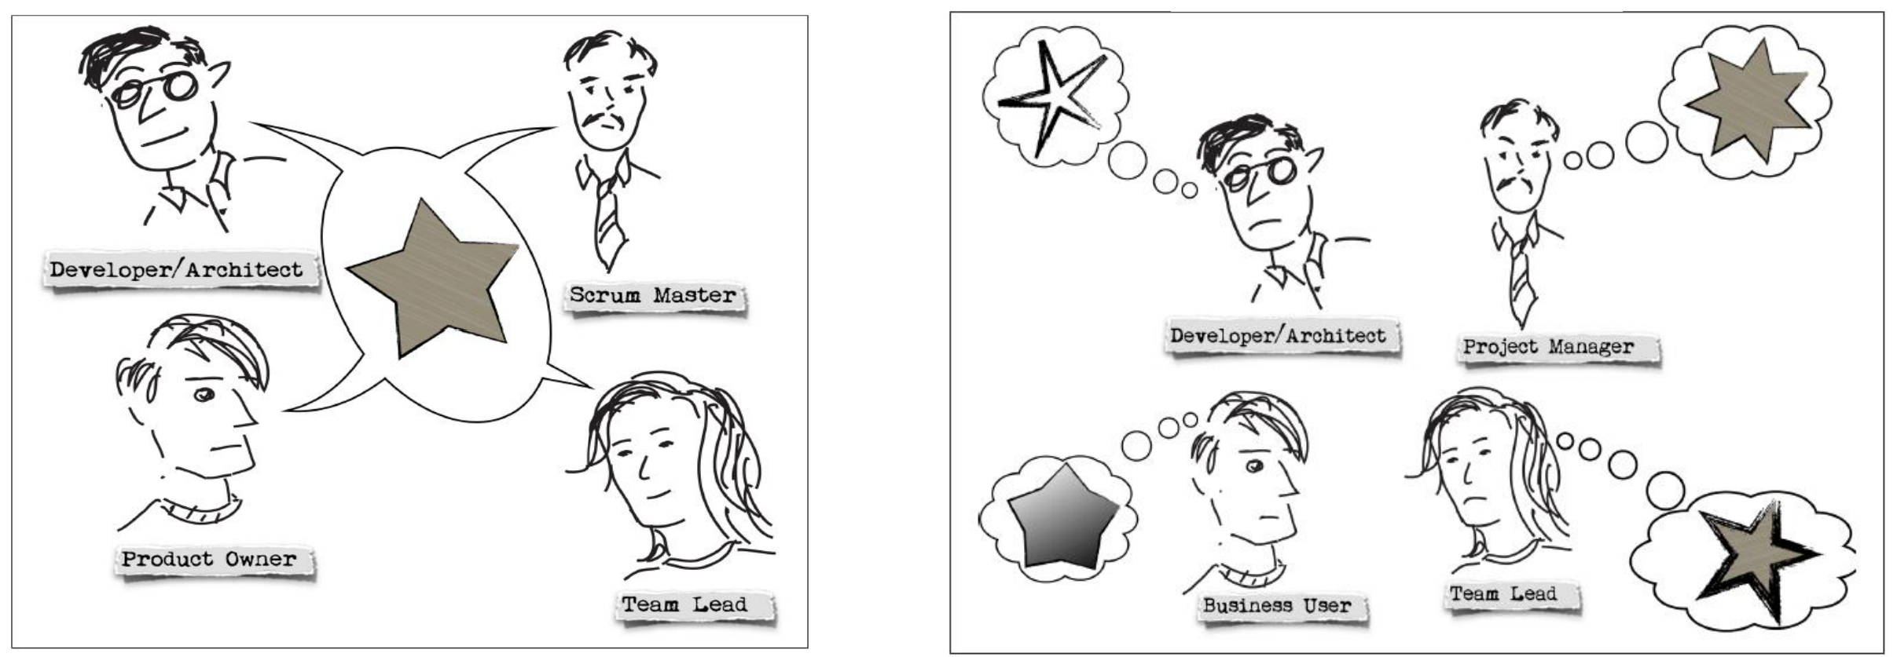
Scrum Team – Which structure is Scrum?
思考：哪种结构更像 Scrum 团队？（Which structure better describes the Scrum team?）
Team A
左图：所有人围着中间的一颗星（同一个目标），人人平等、互相沟通
Team B
右图：每个人脑子里想的是自己的星星，各干各的，有 Project Manager 的头衔
Slido.com --> # 3301735
课堂 Slido：A 79% / B 14% / 两者 7%（28 票）；学生答 "open communication"。答案 Team A——共同愿景、开放沟通、没有 Project Manager

Slide 15
The Scrum Events
Scrum 事件：5 种活动
Sprint 里的每个会议在你们项目里都要真的开，而且要留记录（Work Diary / Jira / GitLab）——计划会、站会、评审、回顾都要有记录，评分会据此检查是否按 Scrum 正确执行
讲师：tutor 可能会问你们每天做了什么，所以要写工作日报和周报（Work Diary / Weekly Diary）；站会可以每天线上开（如腾讯会议），每人说两句在做什么，让工具生成会议总结

Slide 16
Scrum Events – The Sprint
冲刺（Sprint）
A development iteration (one cycle)
一个开发迭代周期
Useable and potentially releasable product increment is created
每个 Sprint 结束都要产出"能用、可发布"的功能增量——调研性任务不要写进 Sprint（放 Future Tasks 或用自己的时间）；任务别写得抽象，尽量细化
Time-boxed (typically 2-4 weeks)
有固定时长（一般 2–4 周），到点就结束，不延期——本项目固定 2 周一个 Sprint，配合 10 周学期，整个项目约 3 个 Sprint
Too long sprints may lead to changes in the definition
Sprint 太长，中途需求可能就变了
Sprints have consistent durations during the product development
整个项目里每个 Sprint 的长度保持一致，形成节奏
Sprint Planning, Daily Scrum (Stand-ups), the Development Work, the Sprint Review and the Sprint Retrospective
一个 Sprint 包含：计划会 → 每日站会 + 开发 → 评审会 → 回顾会。压力大时可以"一天一个小 Sprint"：早上小会定今天做哪几个任务，晚上对一下是否完成

Slide 17
Scrum Events – Sprint Planning
冲刺计划会
Identify the Sprint Goal (items from the “Product Backlog”)
第一步：定这轮的目标——从 Product Backlog 里挑要做的条目
Identify work to be done to deliver this
第二步：把这些条目拆成具体要干的活
Two-parts meeting (SM, PO, and Dev team)
会议分两部分，三种角色都参加
Before meeting: PO prepares prioritized list of most valuable items
会前：PO 先把最有价值的需求按优先级排好——平时每个人随时把想法记进 Product Backlog，开会再汇总挑选，光靠开会那点时间不够
Meeting part 1: PO & Dev team select items to be delivered at the end of the sprint based on their value and on the team’s estimate of how much work needed
第 1 部分：PO 和开发团队一起选本轮要交付的条目——看价值，也看团队估计的工作量
Meeting part 2: Dev team figure out the individual tasks they’ll use to implement those items
第 2 部分：开发团队把每个条目拆成具体任务——拆得足够细，太大改代码太多，review 就读不懂了
Output: Sprint Backlog
产出：Sprint Backlog（本轮待办列表）——在 GitLab 里就是绑定到 milestone 的 Issues

Slide 18
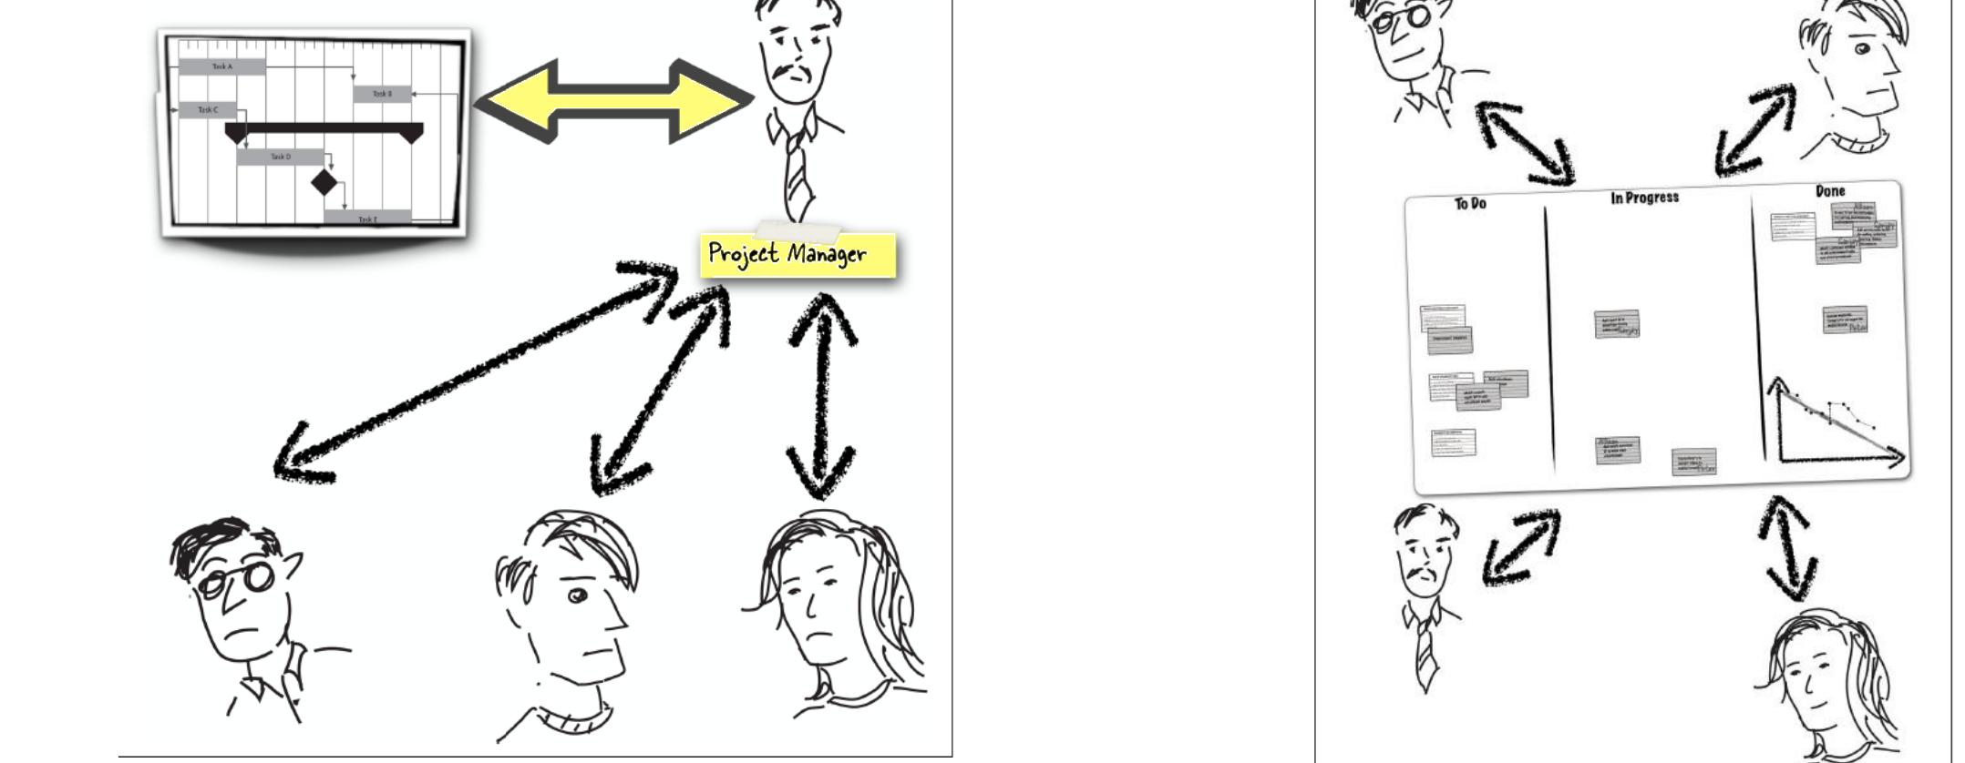
Scrum – Team Structure: Sprint planning?
思考：哪种组织方式更像 Scrum 的 Sprint 计划？
Which team organization better describes the Scrum Sprint/iteration planning?
问题：哪种团队组织更符合 Scrum 的迭代计划？
Team C
左图：Project Manager 一个人拿着计划分配任务，其他人等指令
Team D
右图：大家围着任务板，一起讨论、自己认领任务
Slido.com --> # 3301735
课堂 Slido：C 48% / D 52%（31 票，很接近）；学生答 "Scrum 里没有项目经理"。答案 Team D——Sprint 计划全员一起做，不是一个人派活

Slide 19
Scrum Events – Daily Scrum Meeting (Stand-ups)
每日站会
To ensure problems and obstacles are visible to the team
目的：让问题和障碍尽早被所有人看到
Timeboxed 15 minutes (same time and place each day)
限时 15 分钟，每天同一时间、同一地点（线上也行）
All team members including SM and PO must attend
所有人都要到，包括 SM 和 PO
Each briefly answers three questions:
每个人简短回答三个问题：
What did I do yesterday that helped the development team meet the Sprint Goal?
昨天做了什么？
What will I do today to help the development team meet the Sprint Goal?
今天打算做什么？
do I see any obstacles that prevent me or the Dev team to meeting the Sprint Goal?
有没有什么阻碍？
No problem-solving during the meeting
站会上不解决问题，只暴露问题
Follow-up meetings if further discussion is required
需要深入讨论的，会后单独拉相关人再聊

Slide 20
Scrum Events – Development Work & Sprint Review
开发工作 与 冲刺评审会
Development Work
开发阶段（Sprint 中间的大部分时间）
Dev team Builds the items in the Sprint Backlog into working software
把 Sprint Backlog 里的条目做成能跑的软件
Should inform the PO if they are overcommitted or can add extra items if time allows
做不完要早点告诉 PO；有余力可以再加条目
Must update the Sprint backlog and keep it visible to everyone
随时更新 Sprint Backlog（移动任务卡），对所有人可见
Sprint Review
评审会：Sprint 结束时的非正式会议（最多 4 小时；2 周的 Sprint 约 1–2 小时，SM 控时）
Dev team demonstrates working software to customers/stakeholders
开发团队向客户 / 相关方演示能跑的软件（你们是和 tutor 一起评审）
Items done – completed, tested & accepted by the product owner
"完成"= 做完 + 测过 + PO 验收
Only functional working software – not architecture, database design etc.
只演示功能，不讲架构和数据库设计
Stakeholders share their feedback, ideas, feelings, thoughts about the demo
相关方给反馈——要邀请能影响"能否发布"决策的相关方，否则等于把决策者排除在外
The Product Owner explains “Done” and “Not Done” items
PO 说明哪些完成了、哪些没完成——没完成的要有去向：挪到下个 Sprint / 放 Future / 太难就废弃
Output: revised Product Backlog and probable items for next iteration
产出：更新后的 Product Backlog 和下轮候选条目

Slide 21
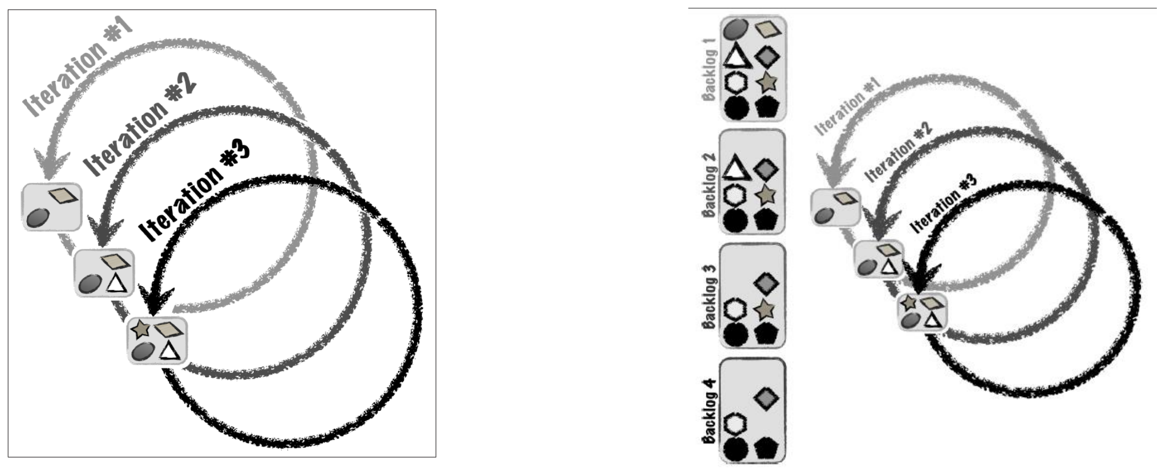
Scrum Iteration (Sprint) Process
Sprint 迭代过程
Iteration #1 → #2 → #3 …
左图：一轮轮迭代，每一轮都是完整的"计划 → 开发 → 评审"循环
Backlog 1 → Backlog 2 → Backlog 3 → Backlog 4
右图：每轮从 Product Backlog 里取一部分（Sprint Backlog）来做，Backlog 逐渐减少
* Product Backlog: set of all features and sub-features (items) needed to build the product
Product Backlog = 做出这个产品需要的所有功能和子功能的集合

Slide 22
Scrum Events – Retrospectives
冲刺回顾会
Opportunity for the Scrum team to inspect itself and create plan for improvements
团队"照镜子"的机会：反思自己，制定改进计划
Inspect how the last Sprint went with regards to people, relationships, process, and tools
检查上一轮：人、协作关系、流程、工具，哪里好哪里不好
Identify and order the major items that went well and potential improvements
列出做得好的和可以改进的，并排序
Create a plan for implementing improvements to the way the Scrum Team does its work
制定改进计划并在下轮执行
Retrospective meetings (max. 1-2 hours)
时长最多 1–2 小时
The SM and the Dev. team (maybe product owner)
参加者：SM + 开发团队（PO 可选）
Each person answer two questions:
每人回答两个问题：
What went well during the Sprint?
这轮什么做得好？
What can be improved in the future?
以后什么可以改进？
The SM notes improvements that should be added to the Product Backlog (non-functional items)
SM 把改进项记进 Product Backlog（属于非功能性条目）
E.g., set-up a better build server, adopting design principles, changing office layout
例如：搭更好的构建服务器、采用设计原则、改办公布局
Output: identified improvements to be implemented in the next Sprint (adaptation)
产出：下轮要落实的改进（适应）

Slide 23
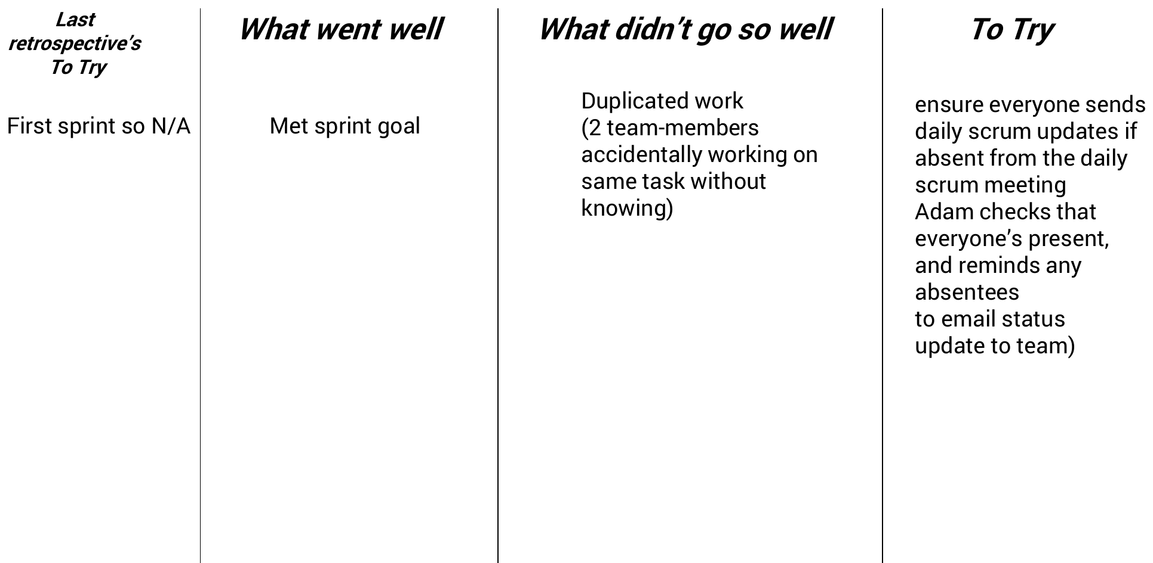
Sprint Retrospective – Example for Sprint 1
回顾会示例：第 1 轮
Last retrospective’s To Try
上次要尝试的：第一轮没有，所以 N/A
What went well
做得好：达成了 Sprint 目标
What didn’t go so well
没做好：两个人不知情地做了同一个任务（重复劳动）
To Try
下轮尝试：缺席站会的人必须发每日更新；Adam 负责点名，提醒缺席的人发邮件汇报
建议：你们每个 Sprint 的回顾也照这 4 列记到 Work Diary / Confluence 里，老师看得懂，也方便下轮对照

Slide 24
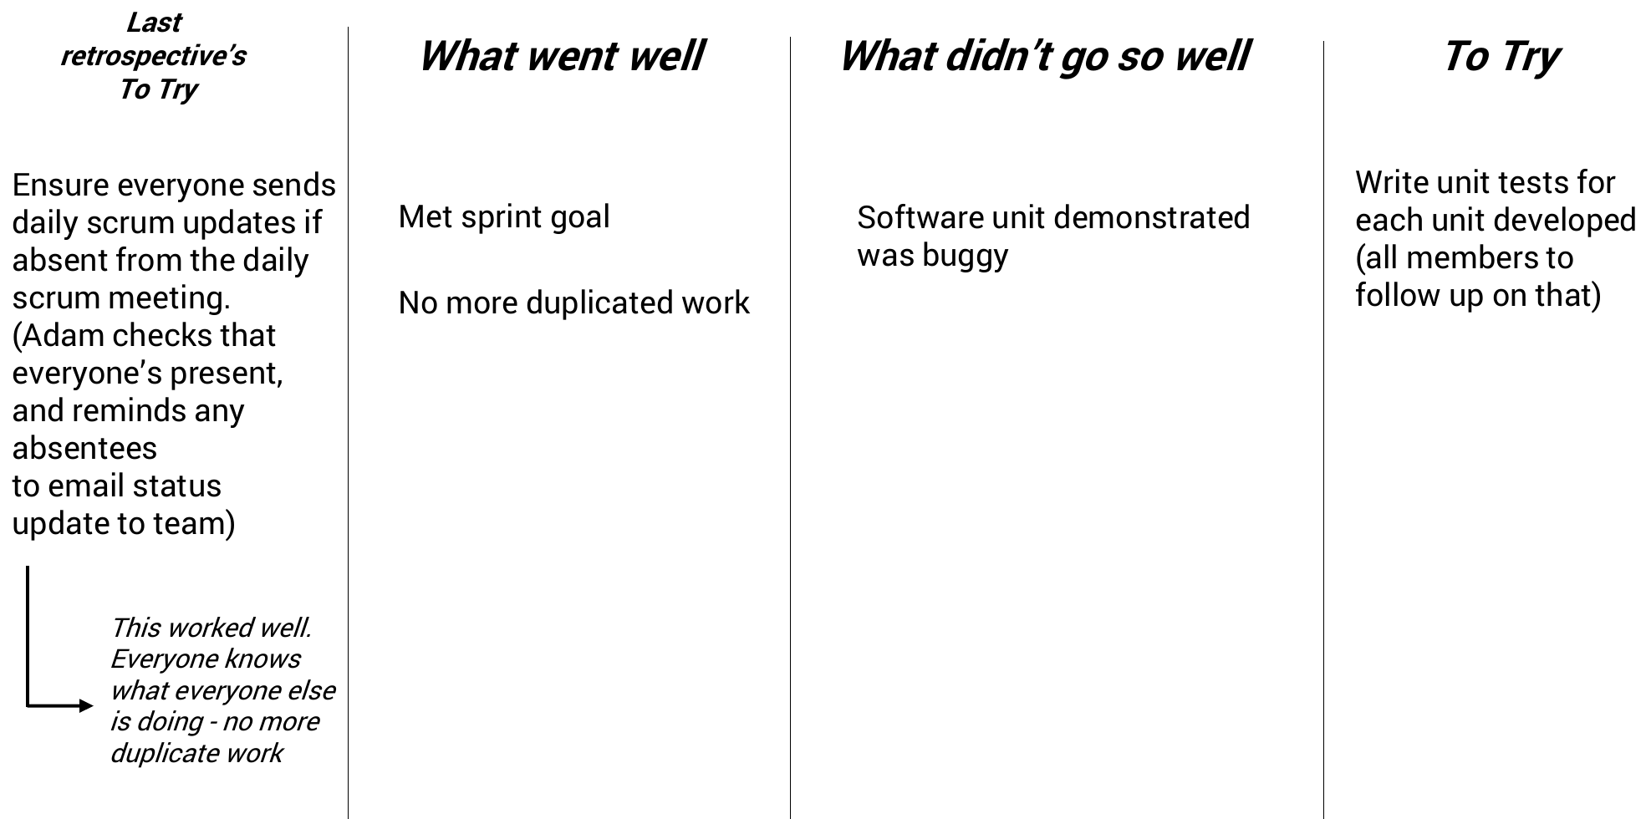
Sprint Retrospective – Example for Sprint 2
回顾会示例：第 2 轮
Last retrospective’s To Try
上次要尝试的：就是第 1 轮的 To Try 原样搬过来；下面注明"This worked well — no more duplicate work"
What went well
做得好：达成目标；不再有重复劳动
What didn’t go so well
没做好：演示的软件模块有 bug
To Try
下轮尝试：每个开发的单元都写单元测试（所有成员跟进）
要点：回顾会是一个闭环——上一轮的 To Try 在这一轮检查有没有奏效

Slide 25
Scrum Artifacts
Scrum 产物：三样东西
Product Backlog / Sprint Backlog / Increment——你们的 GitLab Issues + Milestones 就是这两个 Backlog

Slide 26
Scrum Artifacts – Product Backlog (PB)
产品待办列表
Set of all features and sub-features (items) needed to build the product (the “Plan” for multiple iterations)
做出产品所需的全部功能和子功能——相当于跨多轮迭代的总计划
Features, functions, requirements, enhancements and fixes from previous Sprints
包括功能、需求、改进，以及上轮遗留的修复
Expressed as User Stories
每一条用 User Story 的格式写（后面详细讲）
Maintained by the PO in collaboration with customers and team
由 PO 维护，和客户、团队一起——讲师：这不是真实项目，建议每个人都提交想法，由 PO 汇总审核
The source of the product (software) requirements
它就是软件需求的来源
Evolves over the time and never complete (dynamic)
随时间演进，永远不算"写完"——是动态的。讲师：PB 不演进说明有问题（在试图一次定义完美）；初始需求靠和客户开工作坊（便利贴）收集，做的过程中再补
The items ordered by priority
条目按优先级排序
To deliver value to the customer in each iteration, put the most important things early
最重要的放最前面，保证每轮都交付价值。需求"砍一刀"：列了 100 条就砍到 50 条，其余记进 Future Tasks 以后再捞；GitLab 里靠 label 管优先级或阶段（讨论 / 开发 / 测试），一个 Issue 可打多个 label

Slide 27
Scrum Artifacts – Sprint Backlog (SB)
冲刺待办列表
Set of PB items selected for the Sprint, and a plan for delivering the product increment and realize the Sprint Goal
从 Product Backlog 里挑出来本轮要做的条目 + 一份实现计划
The Dev. team to forecasts next items to be implemented
开发团队预测接下来要实现的条目
Includes high-priority improvement identified from previous Sprint
也包括上一轮回顾会定下的高优先级改进项
The Dev. team adds new work to the SB
开发团队可以往里加新任务；也可以删，但不建议删——改成低优先级即可（例：高并发往后放）
The estimated remaining work is updated once an item is completed
每完成一项就更新"剩余工作量"——燃尽图就靠这个画；实际操作通常只看还剩多少任务，燃尽图了解即可
Visible to anyone and to be modified by the Dev. team
对所有人可见，只有开发团队能改

Slide 28
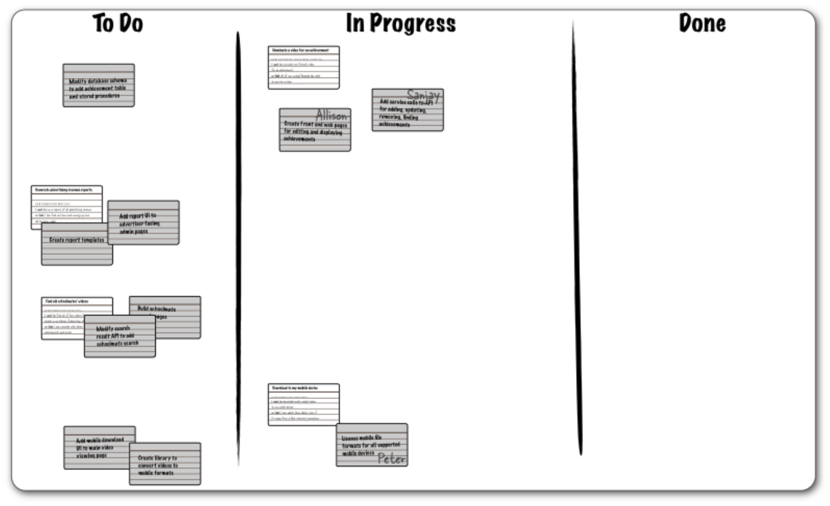
Sprint Backlog – Example
冲刺待办列表示例：任务板
Typically divided into 3 sections; “To Do”, “In Progress”, “Done”
通常分三列：待做 / 进行中 / 已完成，任务卡从左往右移——三列不够可以加状态：In Test、In Review、In Deploy，最后才 Done
Tools to support Sprint planning and monitoring; e.g., Jira
常用工具：Jira、GitLab Boards、Trello——本课程项目用 GitLab Issue Board 即可

Slide 29
Agile Planning (Requirements) – User Stories
敏捷计划（需求）：用户故事
Proposal 里的需求、GitLab 里的每个 Issue 都要写成 User Story，这一章是作业直接考察的内容

Slide 30
User Stories
用户故事是什么
A method for describing software requirements, tasks or issues
一种描述需求 / 任务 / 问题的方法
It helps agile software development teams capture a simplified and high-level description of a requirement from an end user perspective
从最终用户的角度，用简化、高层次的语言描述一条需求
Focuses on value (benefit) delivered, not technical implementation
关注给用户带来的价值，而不是技术实现细节
Agile Development (Planning)
在敏捷计划中的位置：
Ligh-weight planning – iterative and incremental
轻量级计划——迭代、增量
Small enough to build and test within a single Sprint
每条故事要小到一个 Sprint 内能做完并测完
Captured in Product backlog and Sprint Backlog
记录在 Product Backlog 和 Sprint Backlog 里

Slide 31
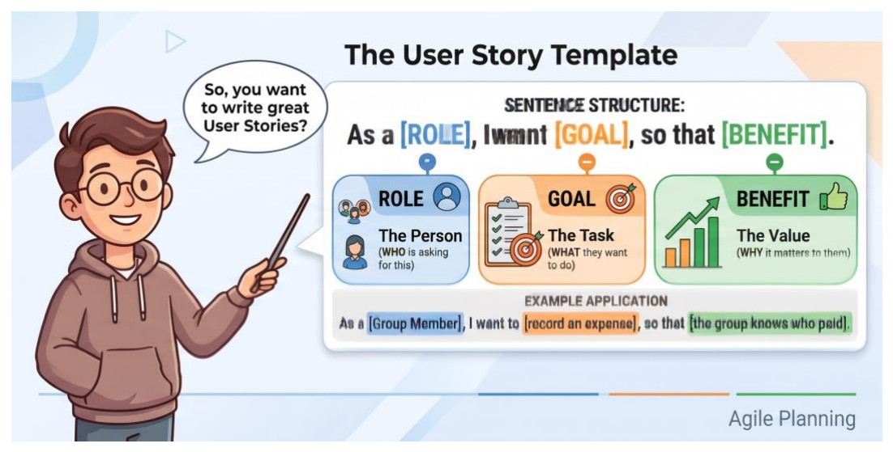
User Story – Format
用户故事的格式（Connextra 模板）
A user story often follows the following Connextra format/template:
标准三段式模板：
As a [who] I want to [what] so that [why]
作为【谁】，我想要【什么】，以便【为什么】
As a <type of user> – this is the WHO
Role（角色）：我们在为谁做？谁是用户？
I want <some feature> – this is the WHAT
Goal（目标）：要做什么？意图是什么？
So that <some reason> – this is the WHY
Benefit（收益）：为什么做？对客户的价值是什么？
As a [role], I want [goal], so that [benefit]
记住这三个关键词：role / goal / benefit

Slide 32
User Stories – Examples & Your Turn
用户故事示例 + 课堂练习
Example:
两个合格的例子：
As an online shopper, I want to add an item to my cart, so that I can purchase it
作为网购用户，我想把商品加入购物车，以便购买——角色、目标、收益都有
As a group member, I want to record an expense, so that my group knows who paid
作为小组成员，我想记录一笔开销，以便组里知道谁付了钱（老师课上的分账 App 例子）。也可以让 AI 帮你写 user story（推荐 GitHub 的 Spec Kit：说清想做什么，它会列出相关的 user stories）
Your Turn – What do you think of this User Story?
轮到你：下面这条写得怎么样？
“I want to cover the expense when I join a group activity and store that in the databased persistently”
"我想在参加小组活动时承担费用，并把它持久化存进数据库"——先自己想想问题在哪，下一页揭晓

Slide 33
Poor vs Good User Story
差的 vs 好的用户故事
“I want to cover the expense when I join a group activity and store that in the databased persistently”
刚才那条：
Poor User Story: vague, no role, no value stated, technical implementation, other?
差在：含糊；没写角色（As a …）；没写价值（so that …）；混进了技术实现（存数据库）——还有拼写错 "databased"
“As a group member, I want to split an expense unevenly, so that the split matches how group members shared the expense”
改写后：
A better User Story: specific, testable, and tied to a real need
好在：具体（不均分账）、可测试（分账结果对不对）、对应真实需求；技术怎么存不写在故事里

Slide 34
Writing Good User Stories (INVEST)
好故事的 6 个标准：INVEST
Independent: can be worked on without waiting on another story
独立：不用等别的故事做完就能开工
Negotiable: details can be discussed, not fixed in stone
可协商：细节可以和客户、团队讨论，不是死规定
Valuable: delivers real value to a user
有价值：对用户真的有用
Estimable: the team can size it
可估算：团队能估出大概工作量
Small: fits comfortably in one sprint
够小：一个 Sprint 内轻松做完
Testable: has a clear way to verify it’s done
可测试：有明确的验收方法（下面讲的 Acceptance Criteria）
agilealliance.org/glossary/invest/
出处；写 Proposal 时按这 6 条自查。讲师点名的常见错误：写"作为用户"太泛（要写清系统管理员 / 学生等具体角色）；"我要用这个和这个和那个"一条塞太多。建议把这 6 条做成项目目录下的 INVEST.md，每次让 AI 写需求时要求它按此规则

Slide 35
Acceptance Criteria
验收标准
Acceptance criteria (satisfaction conditions), provide a detailed scope of end users requirements
验收标准（满足条件）：把用户需求的范围写细——什么情况算"做对了"
Help the development team understand the value of the user story and set expectations as to when a team should consider something done
帮团队理解故事的价值，并统一"什么叫做完"的预期
Acceptance Criteria Goals
四个目的：
clarify what the team should build before they start
开工前就说清要做什么——但一开始常常想不清楚（登录支持邮箱还是用户名？密码要校验吗？）：第一版可以什么校验都不做，邮箱 + 密码能登就行，先跑通演示，验证后面再加
ensure everyone has a common understanding of the functionality
所有人对功能理解一致
help the team members know when the story is complete
知道故事什么时候算完成
help verify the expected behaviour via automated tests
可以直接转成自动化测试用例

Slide 36
Acceptance Criteria (cont’d)
验收标准：该写什么 + 例子
Acceptance criteria should include:
验收标准应包含：
Negative scenarios of the functionality
反面场景：输错（该输数字却输了字符串）、没网、没权限时怎么办
Functional and non-functional use cases
功能性和非功能性用例——例：能登录但花了 3 分钟，不算完成
Performance concerns and guidelines
性能要求（如响应时间）
What the system/feature intends to do
系统 / 功能到底要做什么
User experience aspects
用户体验方面
Example:
例子：
As an online banking customer, I want a strong password, so that my credit card information is secure
作为网银用户，我想要强密码，以便信用卡信息安全
Acceptance Criteria:
对应的验收标准：
The password must be at least eight (8) characters
至少 8 位
The password must contain at least one character from each of the following groups:
以下每组至少各含一个字符：
lower case alphabet · upper case alphabet · digit · special characters (!, @, #, $, %, ^, &, *)
小写字母、大写字母、数字、特殊字符——每一条都能直接写成测试

Slide 37
User Stories – Tips
写用户故事的小贴士
Keep them short
短
Keep them simple
简单
Write them from the user perspective
从用户角度写，不是从开发者角度
Make the value/benefit of the story clear
价值写清楚（so that …）
Describe only one piece of functionality
一条故事只描述一个功能——"登录并修改资料"要拆成两条
Write stories as a team
团队一起写，不是一个人闷头写
Use acceptance criteria to show a Minimum Viable Product (MVP), that is, is a working and usable product
用验收标准界定 MVP（最小可用产品）：能跑、能用就行，不求一步到位

Slide 38
Scrum – Planning, Estimation, and Monitoring
Scrum：计划、估算与监控
怎么估每个故事多大、一个 Sprint 塞多少——GitLab Issue 上要打 size 标签，就是这里讲的

Slide 39
Scrum – Planning and Iteration Estimation
计划与迭代估算
PO works with the customer to set the priority of PB items
PO 和客户一起给 Product Backlog 排优先级
In an iteration, the team divides the PB items into individual tasks
每轮迭代里，团队把条目拆成一个个任务
The dev. team defines tasks and estimates the size/effort for each item
开发团队定义任务并估算每项的大小 / 工作量
Product Owner/customers are not allowed to change the estimates
PO 和客户不能改估算——估算是干活的人说了算
The list of tasks is flexible
任务列表是灵活的，可增可减
Dev. team tracks all “tasks” on a Task Board (To Do, in-progress, Done)
所有任务放在任务板上跟踪（待做 / 进行中 / 完成）
Dev. team tracks progress with a burn-down chart
用燃尽图跟踪进度

Slide 40
Estimation – Size of User Story
估算：用户故事有多大
Ideal days
方法一：理想天数
The amount of time a user story will take to develop
在不被打扰、全力投入的情况下需要几天——"要两天"很含糊：10 小时？24？48？午餐和被打断的时间都不算，所以用"理想天"
Express the estimate as a whole (i.e., 2 ideal days)
用整数表示，如 2 个理想天——讲师不建议用天，用小时或故事点，每人估自己被分配的任务即可
Story points
方法二：故事点（更常用）
Metric for the size of a user story, feature, or other piece of work
衡量故事 / 功能 / 工作"相对大小"的单位，不是小时；它是估算，永远不会 100% 准——燃尽图没按计划走不要觉得糟糕
A point value to each item is assigned
每个条目分配一个点数
Estimation scale:
常用刻度：
Fibonacci series; 1, 2, 3, 5, 8, …
斐波那契数列——越大越不精确，所以间隔越大
Subsequent number as twice the number that precedes it: 1, 2, 4, 8, …
或者每次翻倍。时间账：一周约 20 小时投入本课，有效约 12 小时；SM 估 2 小时的任务分配时给 4 小时；一人约 5 个小 task、两天做完比较合理，分太多完不成没意义

Slide 41
Estimation – Planning Poker & Story Points
估算技巧：计划扑克 与 用故事点排 Sprint
Estimation Technique – Planning Poker
计划扑克
Gamified technique to estimate effort/relative size of development in Agile development
游戏化的估算方法：每人拿一副写着 1/2/3/5/8… 的牌
Agile teams to estimate is by playing planning poker
大家同时亮牌，差距大的两人解释理由，再来一轮，直到基本一致——避免被"权威"带偏
Agile Estimating and Planning: Planning Poker - Mike Cohn
参考：Mike Cohn 的 Planning Poker 视频——课上没时间讲，链接在原版讲义上（已放 Moodle），课后自己看
Sprint Planning – Story Points
用故事点填满一个 Sprint 的步骤
Start with the most valuable user stories from the product backlog
从 Backlog 里最有价值的故事开始
Take a story in that list (ideally the smallest one)
先拿一条（最好是最小的）作为基准
Discuss with the team whether that estimate is accurate
团队讨论这个估算准不准
Keep going through the stories until the team have accumulated enough points to fill the Sprint
一条条往下过，点数累计到团队一个 Sprint 的容量（velocity）为止

Slide 42
User Story Estimation – T-Shirt Sizing Method
估算：T 恤尺码法（本课程标准方法）
Uses sizes: XS, S, M, L, XL
不用数字，用衣服尺码：特小 / 小 / 中 / 大 / 特大
Simple, fast, and beginner-friendly
简单、快、适合新手
No false precision; good for early-stage teams
不会给人"精确"的错觉——刚组队时估不准是正常的
This course’s standard method for story point examples
本课程的标准方法：GitLab Issue 打 size-S / size-M / size-L 标签。用优先级、size 或小时都行，都只是估算；觉得任务大就拆小；做完一个主动找 SM 接下一个
atlassian.com/agile/project-management/estimation
参考链接

Slide 43
Example: A Complete User Story
一个完整用户故事的例子（照这个格式写 Issue）
Story: As a group member, I want to record an expense with a payer, amount, and split, so that the group knows what everyone owes
故事：作为小组成员，我想记录一笔开销（付款人、金额、分摊方式），以便组里知道每人欠多少
Acceptance criteria:
验收标准（4 条）：
Expense has a payer, an amount, and a split method
开销必须有付款人、金额、分摊方式
Equal split divides the amount evenly across all members
均分：平均分给所有成员
Custom split allows entering each member’s share
自定义分摊：可输入每人份额
Amounts that don’t divide evenly are handled without losing or gaining money
除不尽的金额要处理好，总数不多不少（反面场景）
Story point: size-M
大小：M
In GitLab: one Issue, four Tasks for the criteria, size-M label, assigned to the Sprint 1 milestone
在 GitLab 里：1 个 Issue，4 个 Task 对应 4 条验收标准，打 size-M 标签，挂到 Sprint 1 milestone；你们一个 Issue 大概 5–6 个 Task，尽量拆细

Slide 44
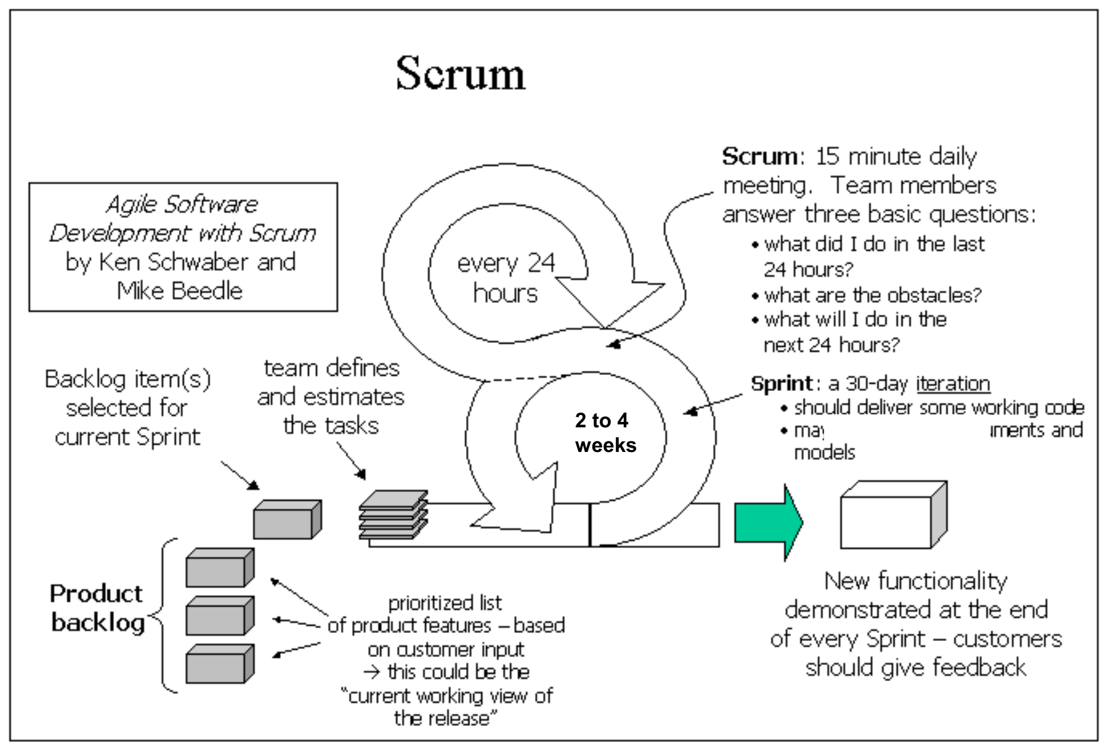
Summary of Scrum
Scrum 全流程一张图
Product backlog → prioritized list of product features
左下：按优先级排好的产品功能列表（基于客户输入）
Backlog item(s) selected for current Sprint → team defines and estimates the tasks
选出本轮要做的条目，团队拆任务、估工作量
Sprint: 2 to 4 weeks; a 30-day iteration
大圈：一个 Sprint（2–4 周），交付可用的代码和模型
Scrum: 15 minute daily meeting – three basic questions
小圈：每 24 小时一次 15 分钟站会，回答三个问题
New functionality demonstrated at the end of every Sprint – customers should give feedback
右下：每轮结束演示新功能，客户给反馈
Agile Software Development with Scrum, by Ken Schwaber and Mike Beedle
图片来源：Scrum 创始人的书

Slide 45
Scrum – Tracking and Monitoring Progress
Scrum：跟踪与监控进度
Burndown chart, Velocity, The Sprint/Task board——三样工具，Jira / GitLab 都能自动画

Slide 46
Running a Sprint – SPs, Tasks, Task Board
用故事点（SP）、任务和任务板跑一个 Sprint
First half of the Sprint planning
计划会前半段：
Story points and velocity to figure out what will go into the Sprint
用故事点 + 团队速度（velocity）决定这轮装多少东西
Second half of the Sprint planning
计划会后半段：
Plan out the actual work for the team is to add cards for individual tasks
把每个故事拆成任务卡贴到任务板上
Tasks can be written code, create design and architecture, and all those other things that teams really do every day to build and release software
任务可以是写代码、做设计和架构、以及团队每天为发布软件真正要干的所有事——调研、文档、会议纪要也算；组员摆烂时就让他做这些，板子上要体现每个人的工作

Slide 47
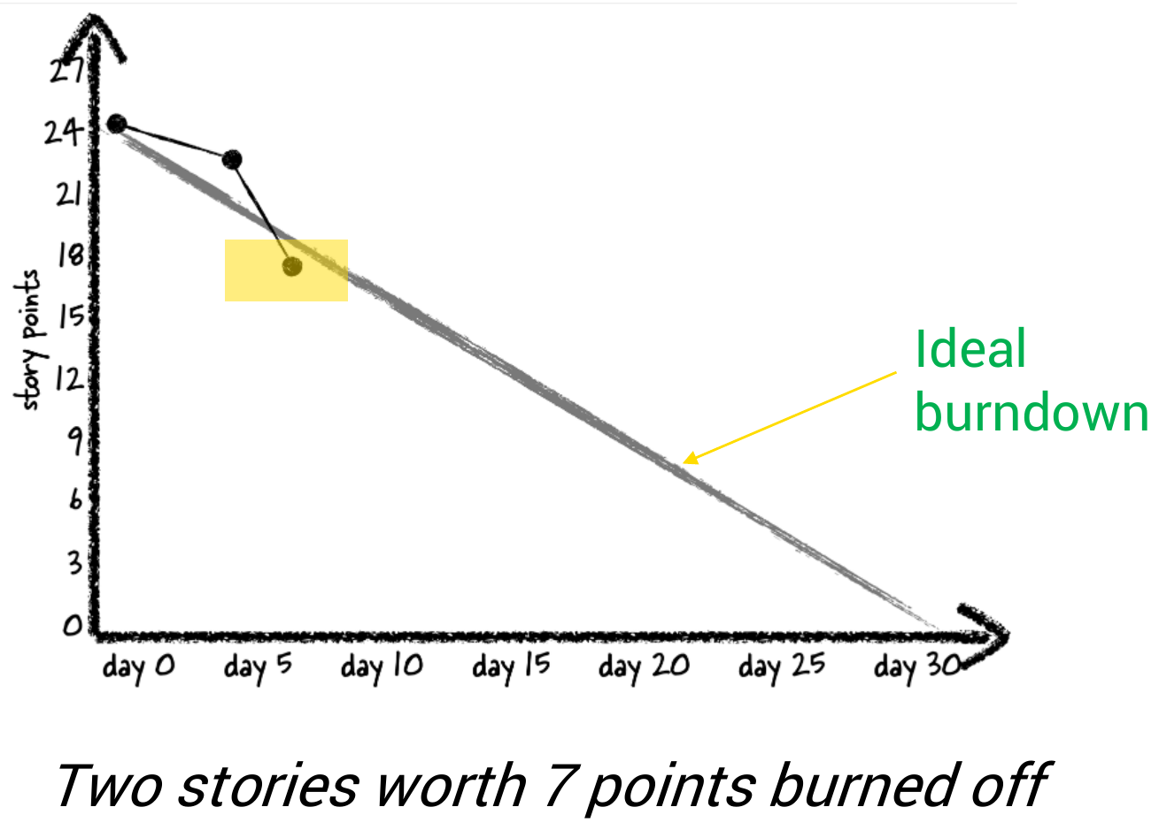
Burndown Charts
燃尽图
Tracks the completion of development work throughout the Sprint
跟踪整个 Sprint 里工作的完成情况：纵轴剩余故事点，横轴天数
Should be visible to everyone in the team (e.g., whiteboard, wall chart, online tool)
对团队所有人可见——白板、墙贴、在线工具都行
First half of the Sprint planning: story points and velocity to figure out what will go into the Sprint
起点 = 计划会定下的总故事点
Good estimation and planning should help the team to burn stories relatively with similar pace
估算和计划做得好，实际曲线就贴近"理想燃尽线"匀速下降
Ideal burndown / “Two stories worth 7 points burned off”
图中：24 点起步，第 5 天做完两个故事共 7 点，剩 17 点

Slide 48
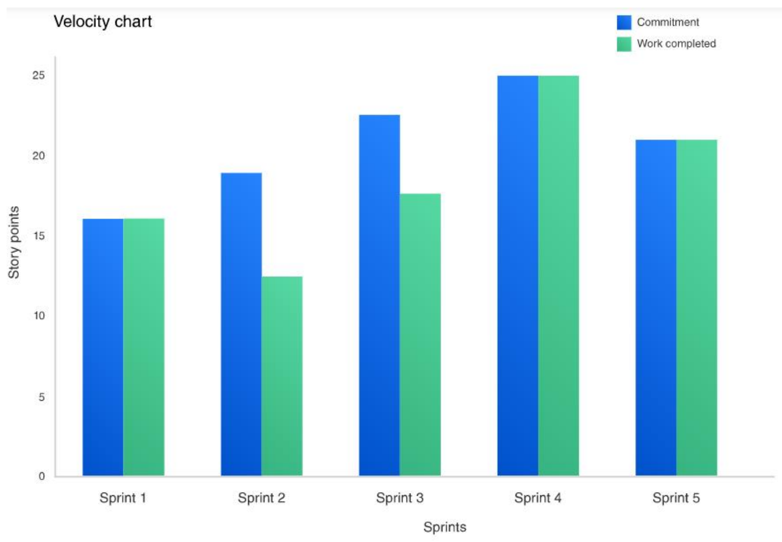
Estimating Progress – Velocity
进度估计：速度（Velocity）
A measure of a team’s rate of progress
衡量团队推进速度的指标
Sum the number of story points assigned to each user story that the team completed during the iteration
= 这一轮做完的所有故事的故事点之和（没做完的不算）
Example: A team completed 3 stories, 5 SPs each → velocity = 15
例子：做完 3 个故事，每个 5 点 → 速度 = 15；下轮计划就按 15 点左右装
Velocity Chart: tracks the amount of work from Sprint to Sprint
右图：每个 Sprint 的承诺（Commitment）vs 实际完成（Work completed）
https://confluence.atlassian.com/jirasoftwareserver/velocity-chart-938845700.html
几轮之后速度会稳定下来，估算也就越来越准。讲师：你们大多数情况不用盯燃尽图和速度图，只看 Backlog 里还剩多少任务

Slide 49
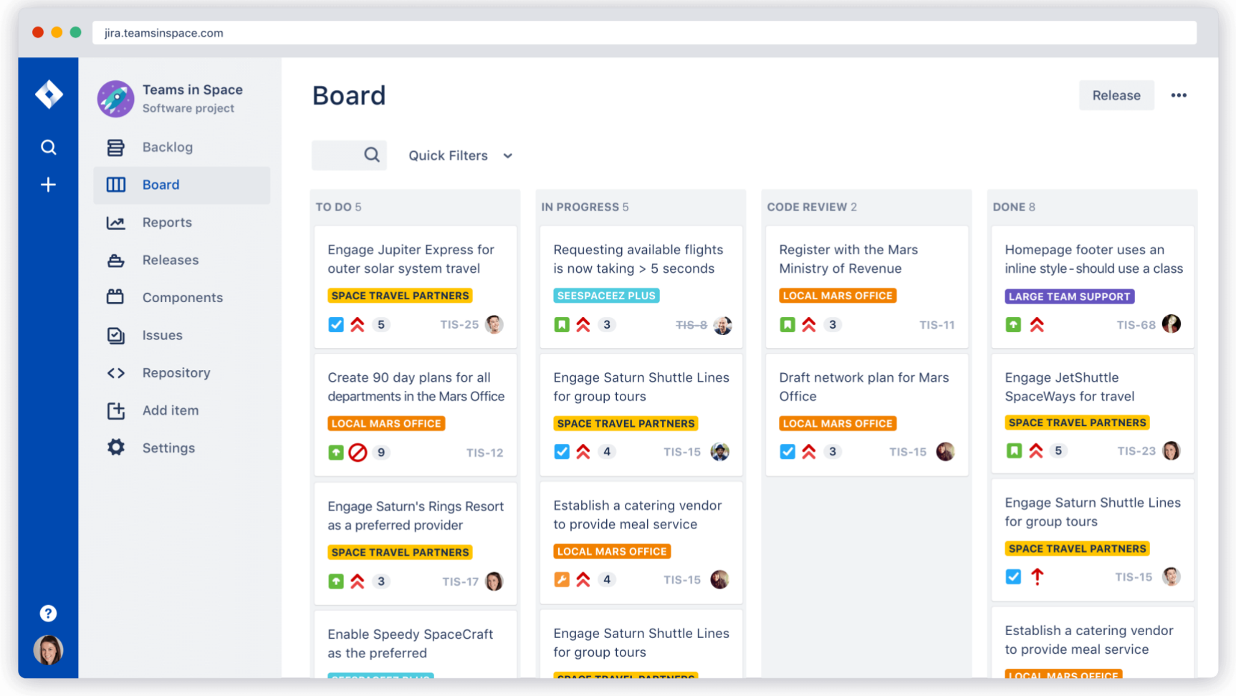
Tool Support for Agile SW Development
工具支持：Jira
JIRA is a software tool for planning, tracking and managing software development
Jira：Atlassian 出的项目管理工具，业界最常用；本课程简化只用 GitLab，capstone 9900 才用 Jira；Jira 现在收费不便宜，课上不展开。GitLab Issue Board 是同类功能但不太好用，愿意的话可以自学 Jira
Supports different agile methodologies including Scrum and Kanban
支持 Scrum 和看板（Kanban）
Jira supports Scrum Sprint planning, stand ups (daily scrums), Sprints and retrospectives
覆盖 Scrum 全流程
Including backlog management, project and issue tracking, agile reporting
Backlog 管理、问题跟踪、敏捷报表
E.g., Burndown and velocity charts, Sprint report
燃尽图、速度图、Sprint 报告都自动生成
Scrum boards visualize all the work in a given Sprint
右图：Scrum Board 把本轮工作可视化——GitLab Issue Board 是同类功能；很多团队在 Done 前再加一列 Code Review（合并前必须有人审代码，业界最佳实践）
https://www.atlassian.com/software/jira/agile

Slide 50
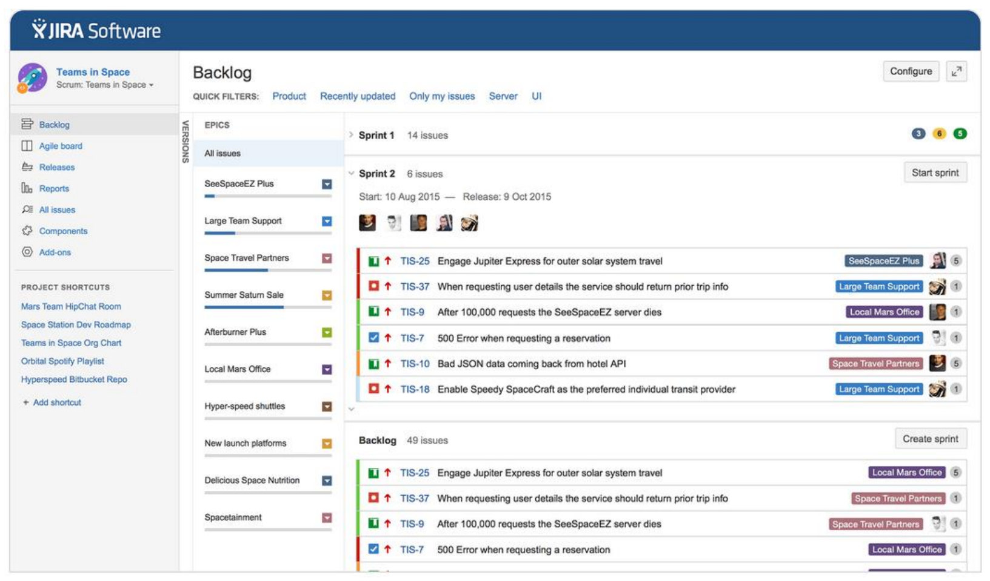
Jira Agile – Sprint Planning
Jira 里的 Sprint 计划界面
Backlog view
上半部分：当前 Sprint 的条目；下半部分：还没排进 Sprint 的 Backlog
Drag items into a Sprint
把条目拖进 Sprint，就完成了"选本轮要做的"
Each item: key, summary, status, story points
每条显示编号、标题、状态、故事点
https://www.atlassian.com/software/jira/agile
你们在 GitLab 里的对应操作：给 Issue 指定 Milestone

Slide 51
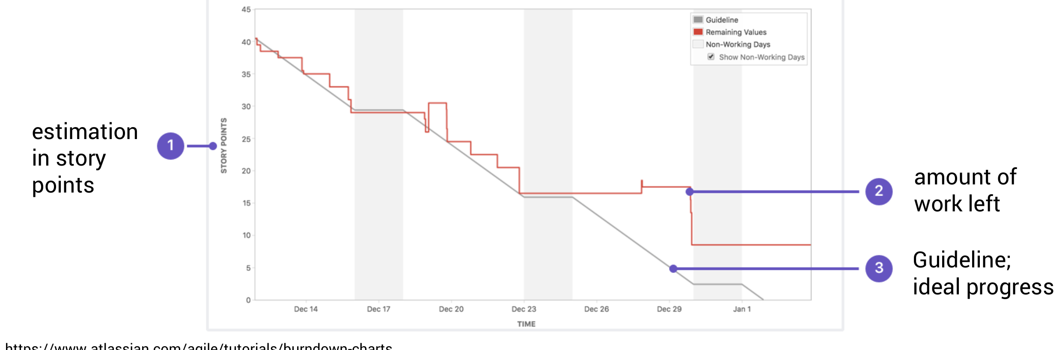
Burndown Charts (in Jira)
Jira 里的燃尽图
“Burndown” chart tracks the amount of estimated effort remaining in a sprint
燃尽图跟踪 Sprint 里"剩余的估算工作量"
Maintained daily by the Scrum Master
由 SM 每天维护（工具里自动更新）
1. estimation in story points
纵轴：故事点
2. amount of work left
红线：实际剩余工作量
3. Guideline; ideal progress
灰线：理想进度参考线
https://www.atlassian.com/agile/tutorials/burndown-charts
红线在灰线上方 = 落后；下方 = 超前

Slide 52
Version Control – Remote Collaboration
版本控制：远程协作
Git / GitLab Collaboration (revisit)——回顾第 1 周讲的 Git，项目里每个人都要会

Slide 53
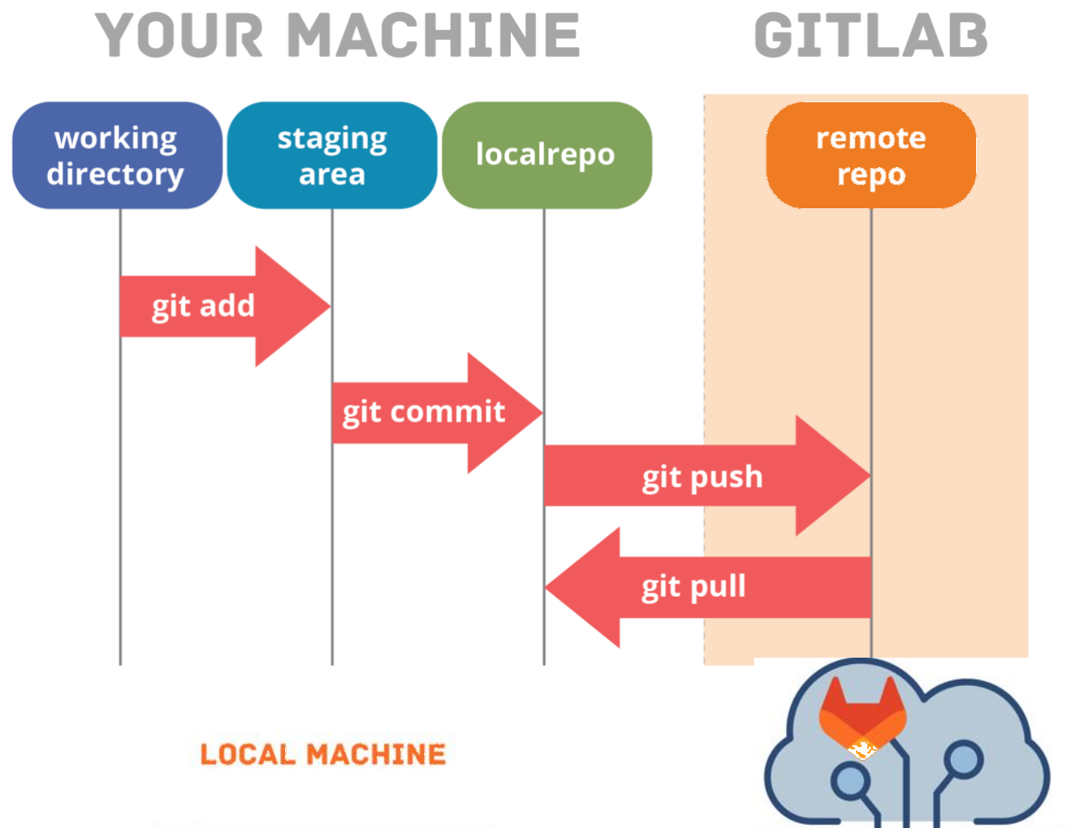
Version Control – Local and Remote
本地与远程
YOUR MACHINE: working directory → staging area → local repo
本地三个区域：工作目录 → 暂存区 → 本地仓库
git add
把改动放进暂存区
git commit
把暂存区内容存成一个提交，进本地仓库
GITLAB: remote repo
远程仓库在 GitLab 上，全组共用
git push
把本地提交推到远程——队友才看得到
git pull
把远程的新提交拉到本地——开工前先 pull

Slide 54
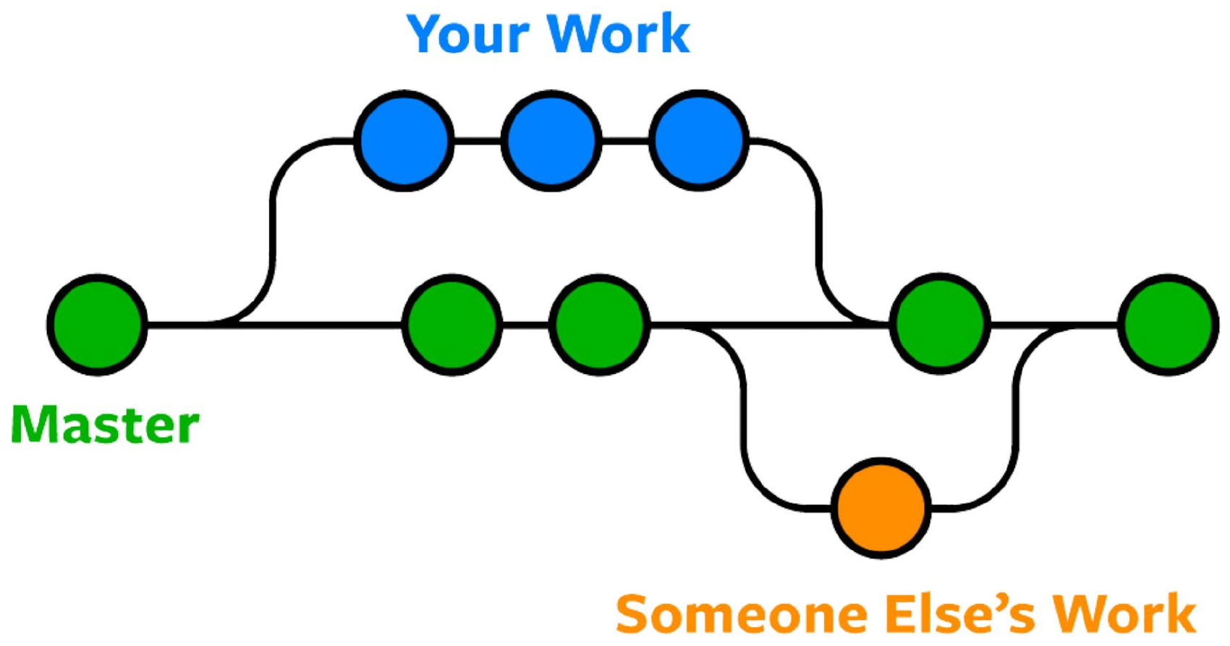
Version Control – Branching and Merging
分支与合并
A branch lets you work on the same files without disturbing each other.
分支让你和队友改同一批文件而互不干扰：各自在自己的分支上提交，最后合并回主线——每个 Issue 开一个分支
Your Work (blue) / Someone Else’s Work (orange) / Master (green)
蓝色：你的分支；橙色：队友的分支；绿色：主线
(The diagram says Master; in our repositories, that branch is called main.)
注意：图里叫 Master，你们 GitLab 仓库里主分支叫 main
Merge back via Merge Request
合并时在 GitLab 上发 Merge Request，让队友 review 再合——这是评分会看的团队实践

Slide 55
Git Worktree – Parallel Development with AI
Git worktree：配合 AI 并行开发（讲师补充）
One working directory can only have one branch checked out
一个目录同一时间只能停在一个分支上：三个 user story 三条分支，改哪个都得切换，AI 没法并行开发
git worktree add ../us-01 -b user-story-01 (one folder per story, all from main)
从 main 用 worktree 拉出多个独立目录，各对应一个 user story，互不影响
Develop in parallel, merge each finished story back into main, then remove the worktree
让 AI 在几个目录里同时开发；哪个先做完就合并回 main，合并后 git worktree remove 删掉
Tooling: VS Code has built-in worktree support; Orca creates one worktree per issue
VS Code 自带 worktree 支持；讲师推荐 Orca：免费、类 VS Code、按 issue 自动建 worktree、合并后自动删，支持 Claude 和 Codex
Why it matters: turns AI’s parallelism into real throughput
把 AI 的并行能力真正用起来，开发效率大幅提高——vibe coding 时代的分支用法；感兴趣的同学课后了解

Slide 56
References
参考资料
Andrew Stellman, Margaret C. L. Greene 2014. Learning Agile: Understanding Scrum, XP, Lean and Kanban (1st Edition). O’Reilly, CA, USA.
《Learning Agile》：讲 Scrum / XP / Lean / Kanban，入门友好
Ian Sommerville. 2016. Software Engineering (10th ed.) Global Edition. Pearson, Essex England
软件工程经典教材
Agile Alliance. https://agilealliance.org/
INVEST、术语表都在这
Agile Manifesto: https://agilemanifesto.org/
敏捷宣言原文
Atlassian Tutorials. https://www.atlassian.com/agile/tutorials/
Jira 出品的敏捷教程，图多好懂

Slide 57
Q & A
本周要做：把 Proposal 里的需求写成 User Story + Acceptance Criteria，录入 GitLab Issue，打 size 标签、挂 Sprint 1 milestone
定好组内的 PO / SM，开始每日站会并记录；每个 Sprint 结束按 4 列模板做回顾
本周必须完成组队（有空位的队伍 tutor 会直接分配）；作业细则正在修改，本周发布
课后问答：没有期末考试，全部是项目评估；Sprint 1 有脚手架，Sprint 2 起由团队自己主导
班课问答：Sprint 1 只做分组、分账，不用做登录——这门课重点是管理流程（user story、回顾会、人人参与、每日 / 每周记录），开发次要；站会每天必须开、可线上、15 分钟就能拿很多分；会议纪要全部放 GitLab 仓库里的一个目录

